Slide 1
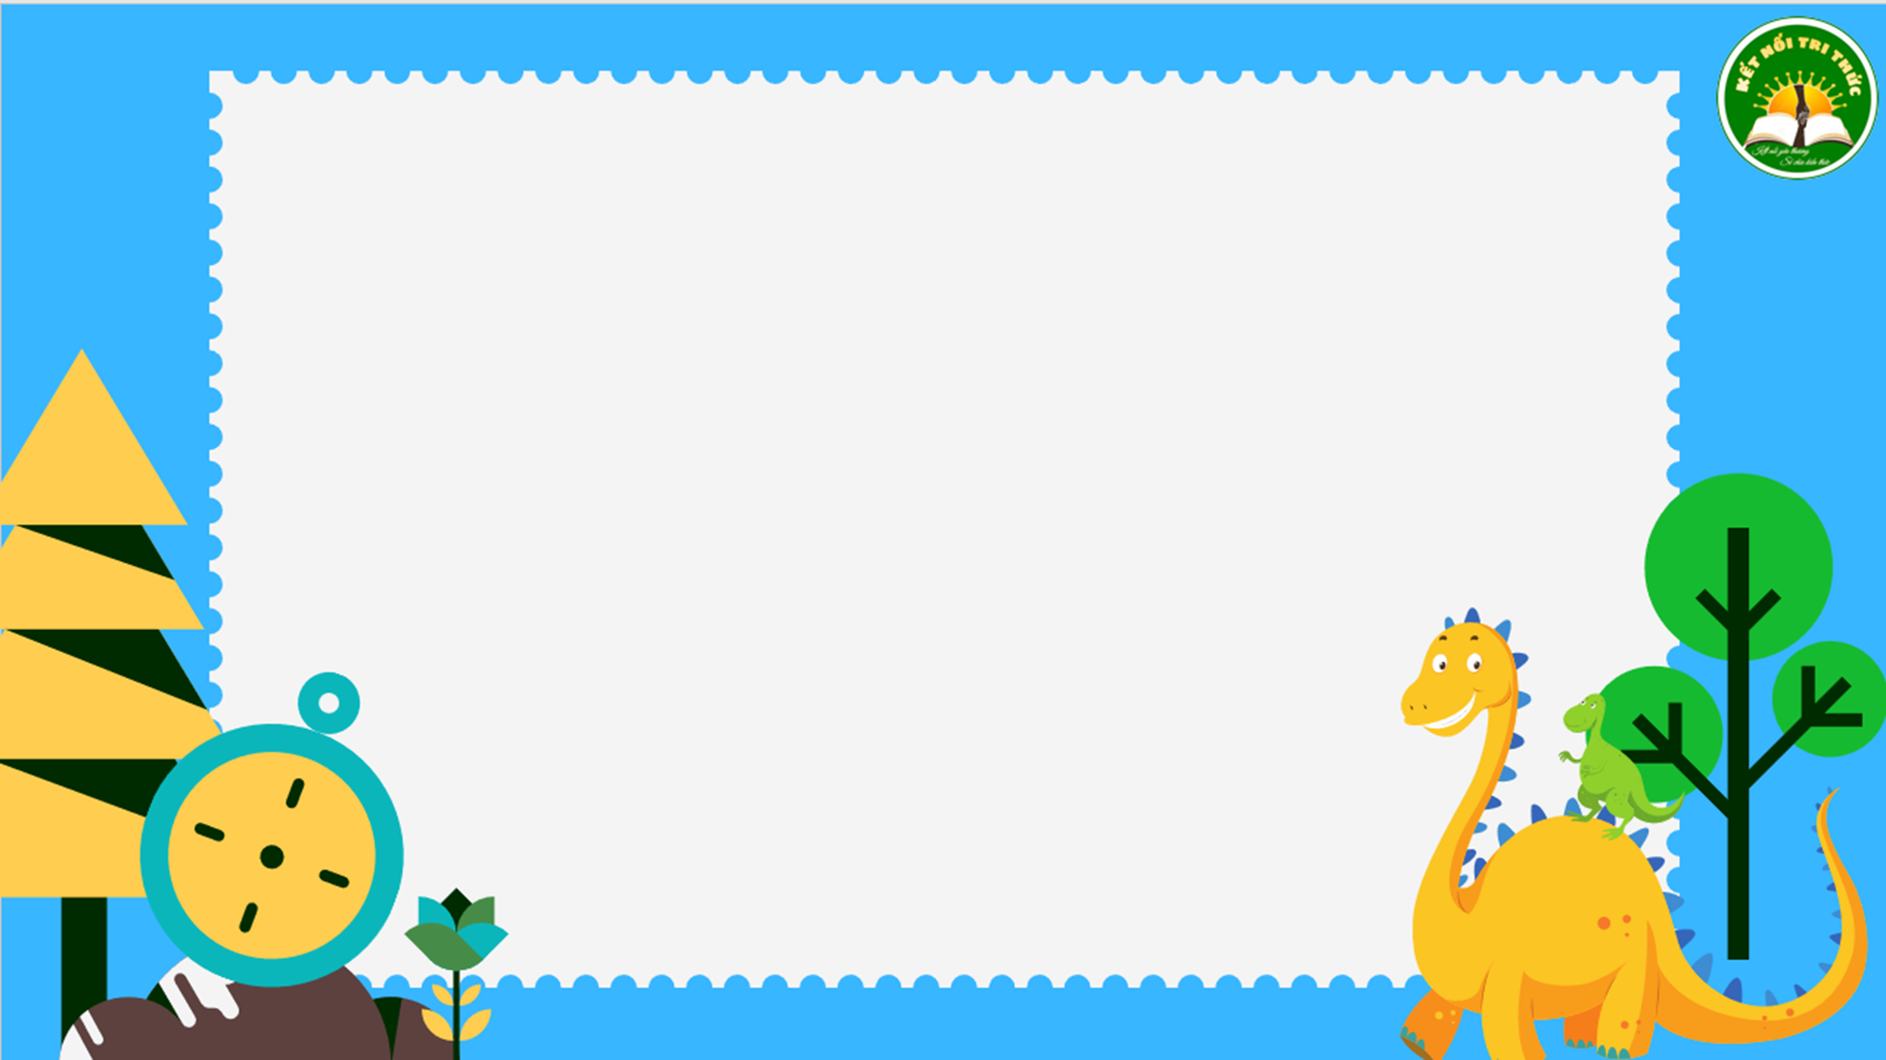


Thứ …ngày …tháng …năm 2022
Toán
LUYỆN TẬP CHUNG

Slide 2


Slide 3

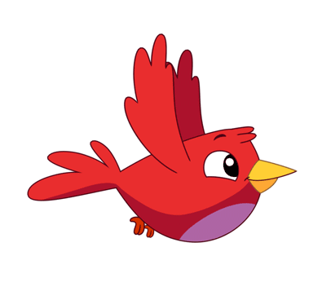


GIÚP CHIM XÂY TỔ

Slide 4


1
2
3

Slide 5
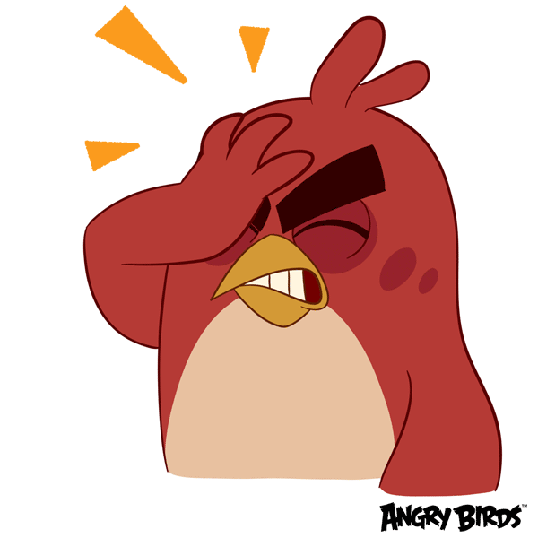



Giá trị của biểu thức:
123+ 80 + 20 =
A. 132
B. 232
C. 223
D. 332

Slide 6
Biểu thức nào có giá trị lớn nhất?
A. 5 x (6 – 2)
C. 16 + 24 :4
B. (16 + 24) : 4
D. 5 x 6 - 2

Slide 7
Tính giá trị của biểu thức:
2 x 3 + 3
A. 8
B. 9
C. 7
D. 10

Slide 8
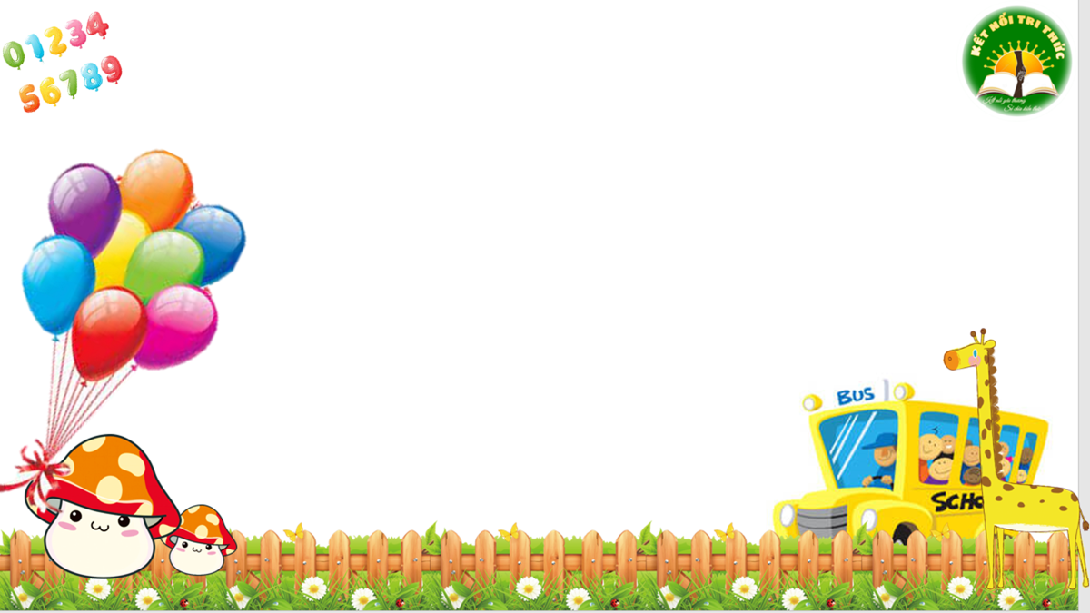
Tiết 1

Slide 9


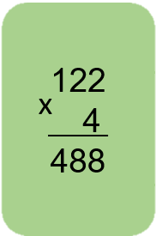
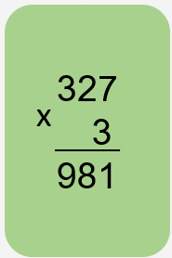
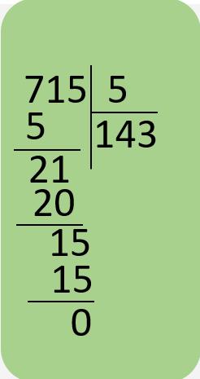
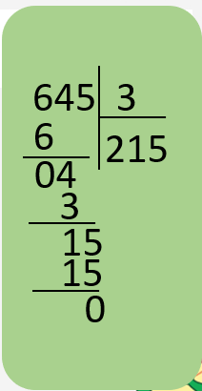
1
Đặt tính rồi tính.
Bước 1: Đặt tính sao cho các chữ số cùng hàng thẳng cột với nhau.
Bước 2: Tính theo thứ tự từ phải sang trái.

Slide 10
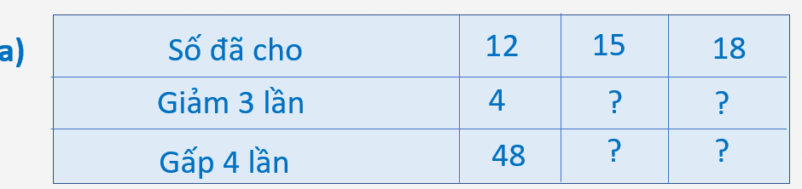
2
Số?
Muốn giảm số đã cho một số lần ta lấy số đó chia cho số lần.
Muốn gấp số đã cho lên một số lần ta lấy số đó nhân với số lần.
5
6
60
72

Slide 11
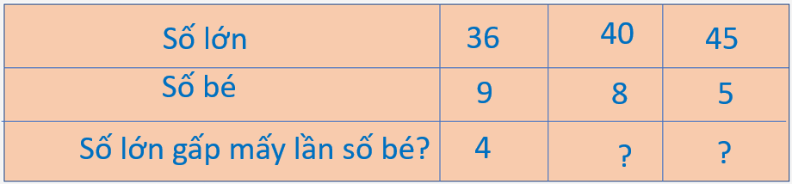
2
Số?
b) Để tìm số lớn gấp mấy lần số bé ta lấy số lớn chia cho số bé.
b)
5
9

Slide 12
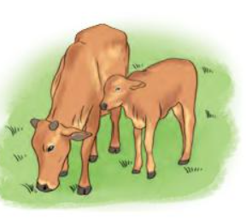
Con bê cân nặng 120 kg, con bò nặng gấp 3 lần con bê. Hỏi cả
hai con cân nặng bao nhiêu ki- lô- gam?
3
Muốn biết cả hai con cân nặng bao nhiêu ki- lô- gam ta làm thế nào?
Bước 1: Tính cân nặng của con bò = Cân nặng của con bê x 3
Bước 2: Cân nặng của cả hai con = Cân nặng của con bê +
Cân nặng của con bò

Slide 13
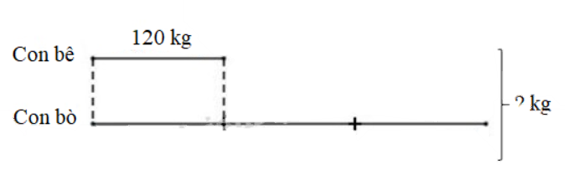
3
Tóm tắt:
Bài giải
Con bò cân nặng số kg là:
120 x 3 = 360(kg)
Cả hai con cân nặng số kg là:
120 + 360 = 480( kg)
Đáp số: 480kg

Slide 14
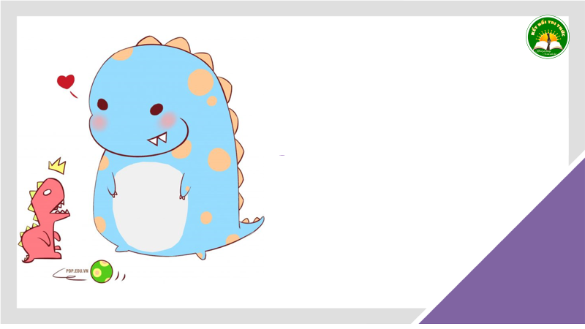
CỦNG CỐ-
DẶN DÒ

Slide 15
HẸN GẶP LẠI
CÁC EM

Slide 16
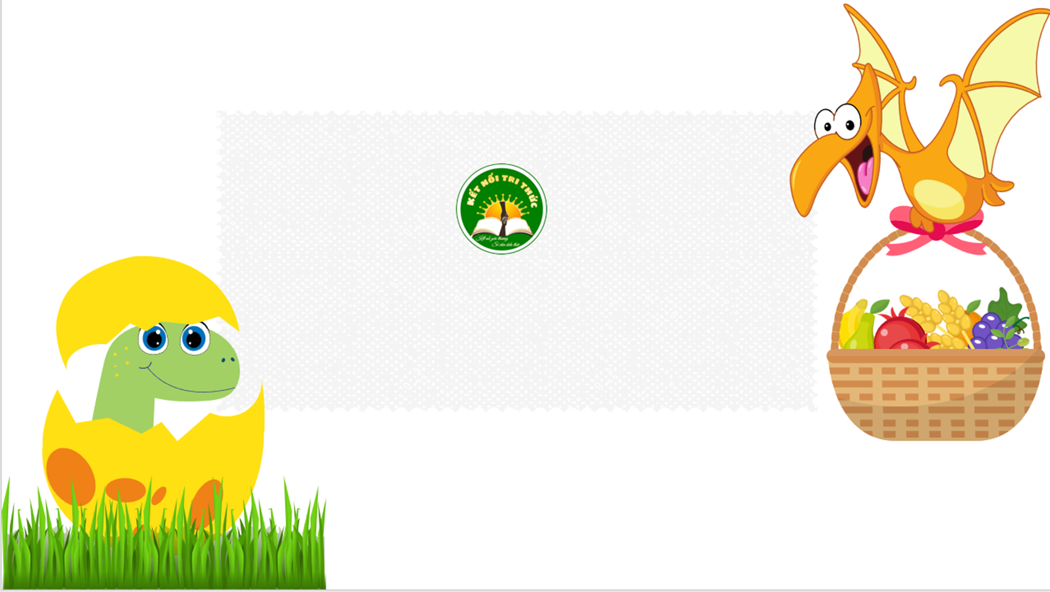

Slide 17
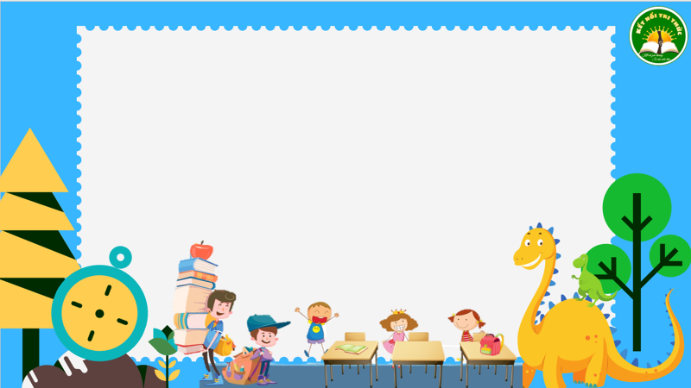
Thứ …ngày …tháng …năm 2022
Toán
LUYỆN TẬP CHUNG

Slide 18

Tiết 2

Slide 19


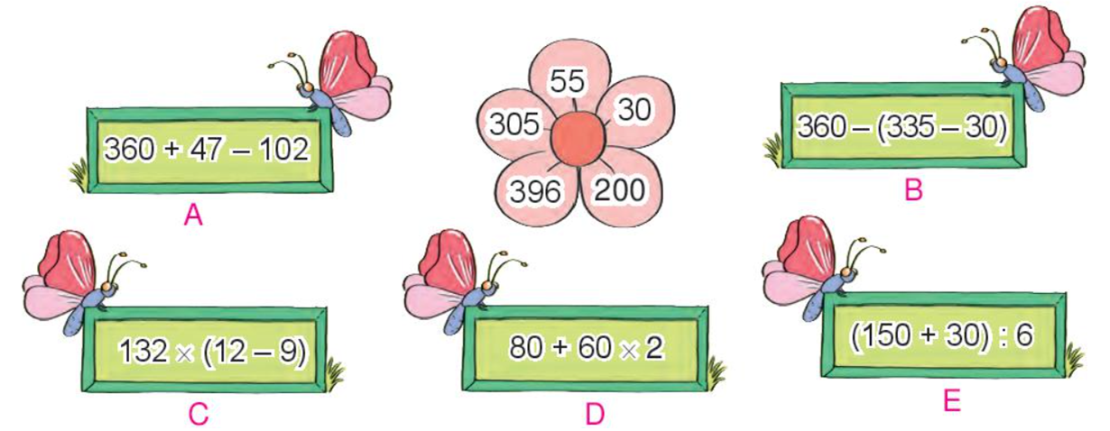
1
Mỗi số ghi ở cánh hoa là giá trị của biểu thức nào?
Bước 1: Thực hiện tính giá trị biểu thức theo quy tắc:
- Nếu biểu thức có dấu ngoặc ta thực hiện phép tính trong ngoặc trước.
- Nếu biểu thức chỉ gồm các phép tính cộng trừ, ta thực hiện phép tính từ trái sang phải.
Bước 2: Nối giá trị mỗi biểu thức với số trên cánh hoa cho thích hợp.

Slide 20

1
Mỗi số ghi ở cánh hoa là giá trị của biểu thức nào?

Slide 21
2
Cây cau nhà em lúc mới trồng cao 2m. Hiện nay, cây cau đã cao 6m. Hỏi hiện nay cây cau cao gấp mấy lần lúc mới trồng?
Muốn biết hiện nay cây cau cao gấp mấy lần lúc mới trồng ta làm thế nào?
Bài giải:
Cây cau hiện nay cao gấp cây cau lúc mới trồng số lần là:
6 : 2 = 3 ( lần )
Đáp số: 3 lần
Số lần cây cau hiện nay cao gấp cây cau lúc mới trồng = Chiều cao
cây cau hiện nay : Chiều cao cây cau lúc mới trồng.

Slide 22
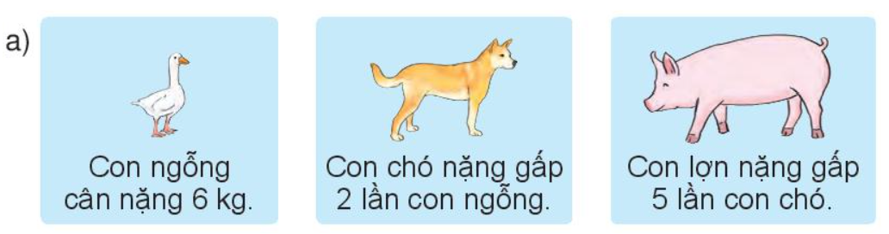

3

Slide 23


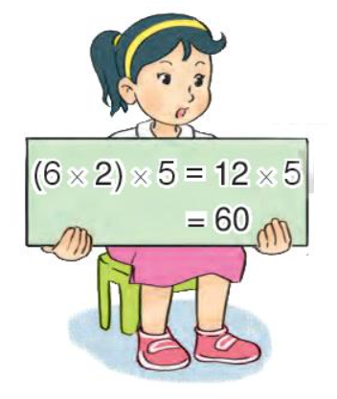
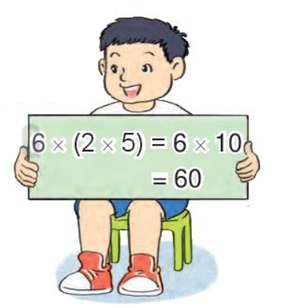
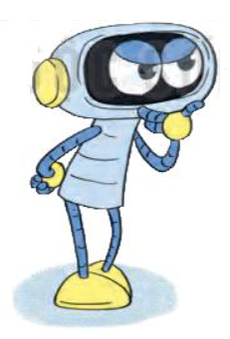

Con lợn cân nặng bao nhiêu ki - lô - gam
6 x 5 x 2 = ?
Cả hai bạn đều tính đúng. Cách tính của Việt thuận tiện hơn.

Slide 24
3
Tính giá trị của biểu thức
8 x 5 x 2
9 x 2 x 5
8 x 5 x 2
=8 x 10
= 80
9 x 2 x 5
=9 x 10
= 90
Bước 1: Nhóm 2 số có tổng là số tròn chục vào trong ngoặc.
Bước 2: Thực hiện phép tính trong ngoặc trước.

Slide 25
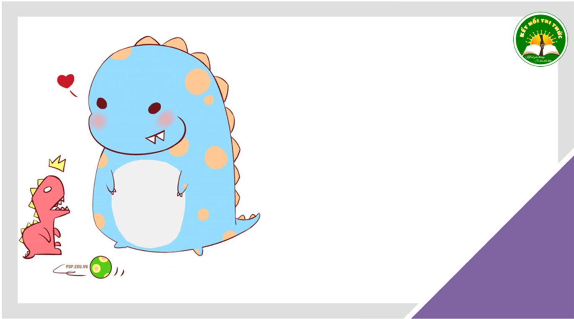
CỦNG CỐ-
DẶN DÒ

Slide 26


